Slide 1
Řešení problémů
Didaktické aspekty řešení problémů, matematické úlohy, matematické problémy, struktura procesu řešení matematických problémů.
Jiří Břehovský
jiri.brehovsky@tul.cz
Fakulta přírodovědně-humanitní a pedagogická
Technická univerzita v Liberci

Slide 2
Didaktické aspekty řešení problémů
Proč chceme studenty naučit řešit problémy?
Využití matematického vybavení v praxi.
Studenti jsou aktivní součástí procesu učení.
Úspěch působí jako motivátor.
Kompetence k řešení problémů jsou pro život velmi důležité.
I nyní čelíme mnoha existenčním problémům, které je třeba řešit.
Fakulta přírodovědně-humanitní a pedagogická

Slide 3
Matematická úloha ≋ matematický prroblém
Co rozumíme pojmem matematický problém?
Problém je situace, kdy musíme dosáhnout určitého cíle, ale přímá cesta k tomuto cíli je zablokována.
Aby byl problém matematický, musíme k nalezení odpovědi použít matematické pojmy a principy.
Jeremy Kilpatrick
Výchozí situace popisuje kontext, poskytuje informace nebo data.
Cesta od výchozí situace k cíli, která může, ale nemusí být řešitelovi známa.
Cíl, kterého chce řešitel dosáhnout.
výchozí
situace
cesta
cíl
Fakulta přírodovědně-humanitní a pedagogická

Slide 4
Matematická úloha ≋ matematický prroblém
Kategorizace matematických problémů.
Rutinní problém
Výchozí situace je přesně popsána, (uzavřena).
Cíl je přesně daný (uzavřený).
Způsob je řešitelovi znám.
výchozí
situace
cesta
cíl
Vyřešte zadanou lineární rovnici:
$3x+5\left(2−x\right)=2\left(x−8\right)−12$
Rutinní problém = Matematická úloha
Fakulta přírodovědně-humanitní a pedagogická

Slide 5
Matematická úloha ≋ matematický prroblém
Kategorizace matematických problémů.
Nerutinní problém
Výchozí situace je přesně popsána, (uzavřena).
Cíl je přesně daný (uzavřený).
Cesta není řešitelovi známa.
výchozí
situace
cesta
cíl
Zda je problém rutinní nebo nerutinní, závisí na kontextu a znalostech řešitele.
Nejčastější typ úlohy ve školní matematice.
Společně se zaměříme na nerutinní problémy.
Nerutinní problém = Matematický problem
Fakulta přírodovědně-humanitní a pedagogická

Slide 6
Matematická úloha ≋ matematický problém
Kategorizace matematických problémů.
Zkoumání
Výchozí situace je přesně popsána (uzavřena).
Cíl není přesně daný (otevřený).
Cesta zjevně není známa.
výchozí
situace
cesta
není známa
cíl není
znám
Prozkoumejte součty několika po sobě jdoucích lichých přirozených čísel.
$$1+3=4 \\ 1+3+5=9 \\ 1+3+5+7=16 \\ 1+3+5+7+9=25 \\ 1+3+5+7+9+11=36$$
$⋮$
Fakulta přírodovědně-humanitní a pedagogická

Slide 7
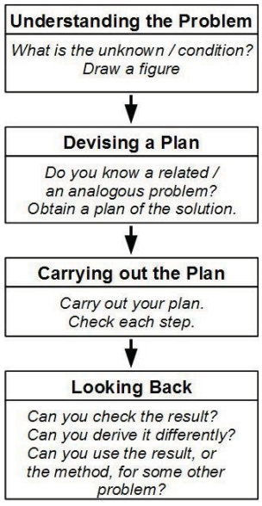
Struktura procesu řešení matematických úloh
Proces řešení problémů podle George Pólyi
„How to solved it.“ (1945)
Pólya představil čtyři kroky,
a sestavil otázky,
a pokyny pro každý z těchto kroků, které pomohou řešitelům problémů dosáhnout řešení.
Fakulta přírodovědně-humanitní a pedagogická

Slide 8
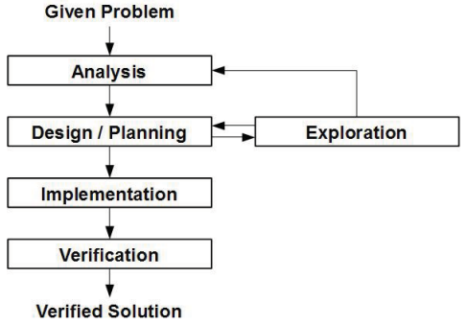
Struktura procesu řešení matematických úloh
Proces řešení problémů podle Alana H. Schoenfelda
popisuje průběh procesu řešení problému v pěti fázích,
a přidává k Polyovým fázím zkoumání.
„Zkoumání je heuristický srdcem strategie,ve fázi zkoumání vstupuje do hry většina heuristik pro řešení problémů."
Fakulta přírodovědně-humanitní a pedagogická

Slide 9
Struktura procesu řešení matematických úloh – shrnutí.
Fáze 1: analýza úkolu.
Co je uvedeno v zadání? Co je známo? Jaké jsou podmínky řešení? Jsou tyto podmínky dostatečné k vyřešení úlohy? atd.
Fáze 2: vypracování plánu řešení (volba metody a postupu řešení úlohy).
Jedná se o nejdůležitější a nejobtížnější fázi řešení problému. Pokud nás nenapadá řešení, je dobré pokusit se odpovědět na otázku:
Známe nějaké podobné problémy? Nebo jak jsme je vyřešili? Zkuste vyřešit alespoň část problému atd.
Fáze 3: Realizace plánu řešení. Dbejte na logickou správnost.
Fáze 4: Zpětná kontrola řešení (analýza výsledku řešení).
Fakulta přírodovědně-humanitní a pedagogická

Slide 10
References:
Pädagogische Hochschule Schwäbisch Gmünd, june – july 2023
Eisenmann, P., Novotná, J., Přibyl, J., Břehovský, J.: The development of a culture of problem solving with secondary students through heuristic strategies. In Mathematics Education Research Journal, Vol. 27, Issue 4. Pages 535 – 562. August 2015. ISSN 1033-2170.
Brehovsky, J., Eisenmann, P., Novotná, J., Přibyl, J.: Solving problems using experimental strategies. Source: Developing mathematical language and reasoning. Pages 72 – 81. UK-PedF Praha 2015. ISBN 978-80-7290-833-2. International Symposium Elementary Maths Teaching SEMT ’15. Prague. Czech Republic. Date: August 16-21, 2015.
JONASSEN, D. H. (2011). Learning to solve problems: A handbook for designing problem-solving learning environments. New York: Routledge.
KILPATRIC, J.: Historidal Perspectives on Problem Solving on Mathematics Curriculum. In Randall, T., Charles and Edward A. Silver: The Teaching and Assesing Problem Solving. NSTM.
KOPKA, J. Hrozny problémů ve školské matematice. Ústí n. L., UJEP, 1999.
KOPKA, J. Výzkumný přístup při výuce matematiky. Ústí n. L., UJEP, 2007.
Pädagogische Hochschule Schwäbisch Gmünd; june – july 2023

Slide 11
References:
Pädagogische Hochschule Schwäbisch Gmünd, june – july 2023
Novotná, J., Eisenmann, P., Přibyl, J., Ondrušová, J., Břehovský, J.: Problem Solving in School Mathematics Based on Heuristic Strategies. In Journal on Efficiency and Responsibility in Education and Science, Vol. 7, No. 1, 1– 6, 2014, online ISSN 1803-1617, printed ISSN 2336-2375, doi: 0.7160/eriesj.2013.070101.
POLYA, G. How to Solve It: A New Aspect of Mathematical Method. Princeton: Princeton University Press, 2004. ISBN 0-691-11966-X.
SCHOENFELD, A. H. (1985). Mathematical problem solving. London: Academic Press Inc. (London) Ltd.
SCHOENFELD, A. H. (1992). Learning to think mathematically: Problem solving, metacognition, and sense-making in mathematics. In D. A. Grouws (Ed.), Handbook of Research on Mathematics Teaching and Learning (pp. 334–370). New York: Macmillan.
ZEITZ, P. The Art and Craft of Problem Solving. Hoboken, NJ: John Wiley & Sons, Inc, 2007. ISBN 0-471-78901-1.
Pädagogische Hochschule Schwäbisch Gmünd; june – july 2023

